Slide 1
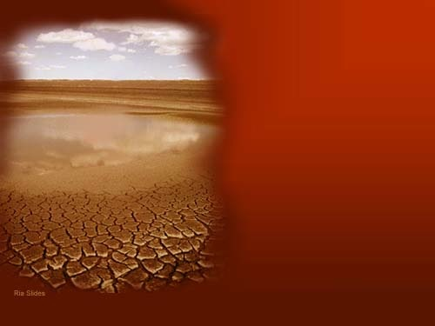





Delitos Ambientales de Lesa Humanidad
La investigación de los delitos ambientales
Fiscal General Gustavo Gómez
www.fiscalgustavogomez.com.ar
Justicia por mano propia
@fiscalgustavogomez
@fiscalgomezok
@fiscalgustavogomezok
+54 381 5008573

Slide 2


Slide 3

¿Cuándo se contamina y cuándo la contaminación es un delito ambiental?
1. Larga discusión entre químicos, bioquímicos, ingenieros, filósofos y hasta teólogos;
2. En Derecho no hay esa discusión;
3. La contaminación impacta en la ley cuando supera los niveles admitidos por las normas administrativas o cuando la técnica -sin superar el nivel de contaminación- no es aceptada. Derecho Constitucional, Derecho Administrativo, Derecho Civil;
4. Es delito cuando supera los índices previstos por la ley penal ambiental o cuando la técnica utilizada causa un daño previsto por la Ley Penal.

Slide 4
Corrupción e impunidad
A mas contaminación, mas ganancias.
A más ganancia mayor capital de inversión.
A mayor capital de inversión, mayor corrupción.
A mayor corrupción, mayor impunidad
A mayor impunidad mas contaminacion

Slide 5
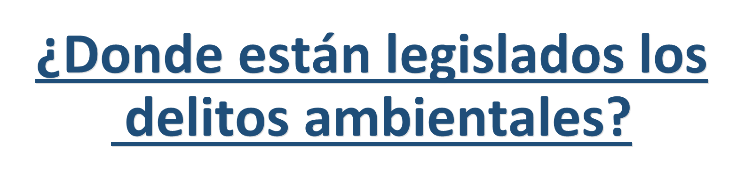
CÓDIGO PENAL:
Delitos contra la Seguridad:
Art. 186, de 3 a diez años: incendio, explosión o inundación con peligro para los bienes. Art. 187, de 3 a 10 años: estrago
Delito de estrago culposo:
Art. 189, de un mes a un año.

Slide 6
¿Donde están legislados los delitos ambientales?
CÓDIGO PENAL:
Delitos contra la salud humana:
Art. 200: de 3 a 10 años si es doloso: envenenar o adulterar el agua.
Art. 203: de 6 meses a 5 años si es culposo;
Delitos contra la provisión de agua:
Art. 194, de 3 meses a 2 años, entorpecer o estorbar la provisión de agua.

Slide 7
Leyes especiales
Ley General del Vino 14.878: de 3 a 10 años de prisión por adulterar el vino;
Ley de Narcotráfico 23.737;
Ley de Fauna 22.421: Ej. dos (2) meses a dos (2) años y con inhabilitación especial de hasta cinco (5) años, el que cazare animales de la fauna silvestre cuya captura o comercialización estén prohibidas…
Ley 14.346 de Maltrato Animal. Ej. …de quince días a un año, el que infligiere malos tratos o hiciere víctima de actos de crueldad a los animales.

Slide 8

Ataques Alternativos
Delitos Ambientales
Delitos administrativos
Delitos económicos

Slide 9
Ley 24.051: Art. 55 / 56 /57
Exclusión: art 3 Residuos radiactivos domiciliarios y de buques en operatoria normal
Inclusiòn: Anexo I y II de la ley 24.051 y decreto Reglamentario 831/03
Delito doloso. Remisiòn al art. 200 C.P. Art. 55: Delito doloso: “…el que utilizando los residuos a que se refiere la presente ley , envenenare, adulterare o contaminare de un modo peligroso para la salud, el suelo el agua o la atmòsfera o el ambiente en general…” pena: de 3 a diez años de prisión

Slide 10
Delito culposo: art. 56 un mes a dos años mas agravantes “Cuando alguno de los hechos previstos en el artículo anterior fuere cometido por imprudencia o negligencia o impericia en el propio arte o profesiòn o por inobservancia de los reglamentos u ordenanzas, se impondrà prisiòn de un mes a dos años …”

Slide 11
Tipificaciòn
Teoria del Dominio del Hecho: art. 57
Delito de peligro abstracto: “envenenare, adulterare o contaminare de un modo peligroso...” suelo, agua, atmósfera, ambiente en general. Potencialidad sin necesidad de que alguien sufra los efectos de la contaminaciòn

Slide 12
Esquema de un litigio estratégico ambiental
Denuncia penal simple en manos de ciudadanos. (muchas y en distinto tiempo). Delitos ambientales y delitos secundarios: Falsificación de instrumentos públicos, económicos, etc
Denuncia penal compleja con rol de querellante (art.71) (ONG o vecinos)
Sistema de difusión en la prensa

Slide 13
Esquema de un litigio estratégico ambiental
Compromiso de ONG’s especializadas (técnicas científicas para amicus curiae, asesoramientos,etc)
Acciones ciudadanas
Denuncias administrativas: Detrás de cada delito ambiental siempre hay un funcionario público corrupto (por acción u omisión)

Slide 14
Preconstitución de Prueba
Solicitar datos por REGIMEN DE LIBRE ACCESO A LA INFORMACION PUBLICA AMBIENTAL Ley 25.831 tanto a Gobierno como Empresas.
Analizar los informes de Impacto Ambientales con distintos especialistas para posible denuncias por falsificación
Búsquedas de información por reclamos administrativos anteriores
Recoger informes y data de la web y periódicos

Slide 15
PARTES DE UNA DENUNCIA SIMPLE
Presentación
Motivo u Objeto de la denuncia
Prueba
Ley
Imputación
Petitorio
Firma
Notes:
15

Slide 16
PRESENTACIÒN
Presenta Denuncia
Señor Fiscal:
Antonio Gustavo Gómez, DNI 13048902, domiciliado en Las Piedras 418, 3er piso, Tucumàn, teléfono 4311765, correo electrónico antoniogustavogomez@yahoo.com, al Sr. Fiscal me presento y digo:
Notes:
16

Slide 17
2. Motivo u Objeto
OBJETO
En la localidad de Las Cejas existe un campo organizado para la producción de tipo feet lot. Este emprendimiento de engorde a corral donde se alojan unas 15.000 cabezas de ganado vacuno son alimentadas artificialmente con alimentos balanceados hasta lograr unos 200 kg. por cabeza con un grave impacto ambiental en especial en las poblaciones vecinas. Los traslados y enterramientos de los residuos emergente de la acumulación de deyecciones y movimiento de efluentes. contaminan las napas freáticas del agua que consumimos y los gases que emiten los animales provocan un grave impacto en la salud. A ello debe sumarse la volatilidad de los alimentos que no son protegidos adecuadamente con lo que provocan nubes de contaminación en el aire que se trasladan hasta nuestra localidad de Pozo Hondo
Notes:
17

Slide 18
3. PRUEBA
PRUEBA
a) Fotografíasy filmaciones
Acompaño como prueba fotos de los animales en el
corral y filmaciones de las nubes de polvo que se
forman en los dias de viento. La persona que toma
las fotografías se llama José Perez y vive en Casa21
del Barrio Yocavil, en la localidad de Pozo Hondo
Notes:
18

Slide 19
PRUEBA
b) Testimoniales
Ofrezco como testigos a los sres:
1)Juan Perez domiciliado en la calle … que fue la
persona que sacó las fotos.
2) Ceferino Gomez, domiciliado en….ex trabajador de
la empresa que explota el feet lot
c) Documental
1) Acompaño la autorización dada por la Secretaría de
Ganaderia de la Provincia de Tucumán que establece
el lugar de destino de los residuos.
Notes:
19

Slide 20
2) La dirección de internet donde la empresa publicita su actividad y de donde surge quienes son sus directivos. Información esta que aporto a los fines del art. 57 de la ley 24.051. la misma es www.xxxxxxx.com
3) Exhortación al Gobierno de la provincia sobre la reglamentación del funcionamiento de los establecimientos de cría intensiva de ganado hecha por la Defensoría del pueblo de la Nación http://www.dpn.gob.ar/articulo.php?id=1600&pagN=20
4) El Informe de la Universidad Nacional de buenos Aires sobre el fuerte impacto que provoca esta actividad en el ambiente que puede verse en http://sobrelatierra.agro.uba.ar/feedlots-una-actividad-con-fuerte-impacto-en-el-ambiente/
5) El informe de la Organización No Gubernamental Biodiversidad que acompaño en este acto y que se encuentr aen la página https://www.biodiversidadla.org/

Slide 21
PRUEBA
d) Informativa
Solicito se libre oficio a la Secretaría de Ganadería de la Provincia de Tucumán, a la Defensoría del Pueblo de la Nación, a la Defensoría del Pueblo de la Provincia de Tucumán, al Ministerio de Agricultura, Ganadería y Pesca de la Nación a fin de que informen el destino y la actividad desarrollada a partir de las denuncias allí presentadas.
e) Inspección Ocular
A los efectos de percibir las condiciones en que emprendimiento desarrolla la actividad y el peligro que corre el medioambiente donde vivimos solicitamos se constituya en el lugar de modo sorpresivo y con personal de fuerzas de seguridad que registre la planimetría, el área tanto en el agua, en la tierra como en el aire donde se producen los impactos

Slide 22
Ley penal
Derecho
El art. 55 de la ley 24.051 castiga con penas de prision al que contamina
el aire el agua o la tierra con residuos o métodos identificados en
sus anexos. El art. 56 amplia la imputación a los que obraren con
negligencia. Entendemos que al menos uno de estos dos tipos penales
Es aplicable a las conductas mencionadas en esta denuncia. A los
efectos de la imputación debo señalar que no se han cumplido con los
requisitos de los artículos de la ley 25.675 que en su artículo 11 exige
que “Toda obra o actividad que, en el territorio de la Nación, sea
susceptible de degradar el ambiente, alguno de sus componentes, o
afectar la calidad de vida de la población, en forma significativa, estará
sujeta a un procedimiento de evaluación de impacto ambiental
Notes:
22

Slide 23
Responsables
Imputados
Los autores materiales del delito son los directivos de la empresa que administra el emprendimiento ganadero que según el sitio de internet donde publicitan su actividad son xxxx. Todo conforme lo dice en art. 57: “Cuando alguno de los hechos previstos en los dos artículos anteriores se hubiesen producido por decisión de una persona jurídica, la pena se aplicará a los directores, gerentes, síndicos, miembros del consejo de vigilancia, administradores, mandatarios o, representantes de la misma…”
Notes:
23

Slide 24
Petitorio
Por todo ello
SOLICITO:
1) Se reciba la presente denuncia y se requiera instrucción ante el Juez Federal
2) Se me de participación como vícitma ya que el delito de contaminación me afecta como vecino del basural, haciéndome conocer los pasos importantes que reciba el procedimiento
3) Se ordenen las pruebas y se reciba declaración indagatoria a los imputados
PROVEER DE CONFORMIDAD, SERÁ JUSTICIA
Notes:
24

Slide 25
¿Que normas internacionales nos obligan? 1) “La Convención Americana sobre los Derechos Humanos en Materia de Derechos Económicos, Sociales, y Culturales (art. 11)
2) La Resolución de la Asamblea de la ONU No A/ RES/64/292, que reconoció que el agua es un derecho humano y asimismo ha puntualizado, que el derecho al agua está indisolublemente asociado al derecho, al más alto nivel posible de salud; al derecho a una vivienda y una alimentación adecuada (mismo fallo)

Slide 26
Y por ahora...
La acción penal contra los delitos al medio ambiente es la única barrera efectiva para protegerlo. Lo demás son esfuerzos importantes pero aislados chocando contra la corrupción de un sistema administrativo que es cómplice de los que contaminan privilegiando el rédito económico y una falsa paz social apoyada en brindar fuentes de trabajo a cualquier precio, incluso la salud de generaciones futuras. ¿Què haremos entonces?

Slide 27
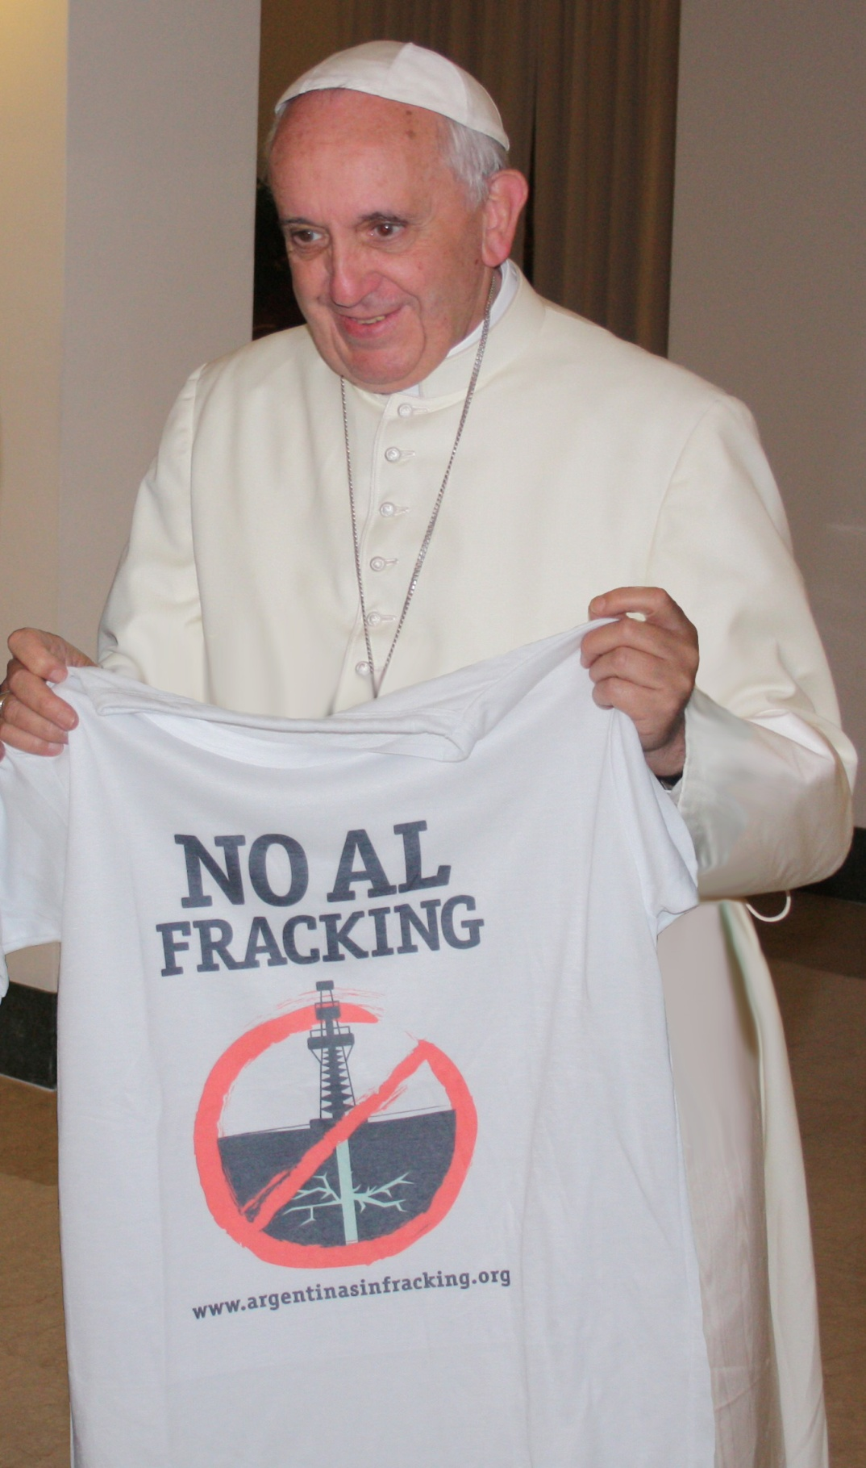
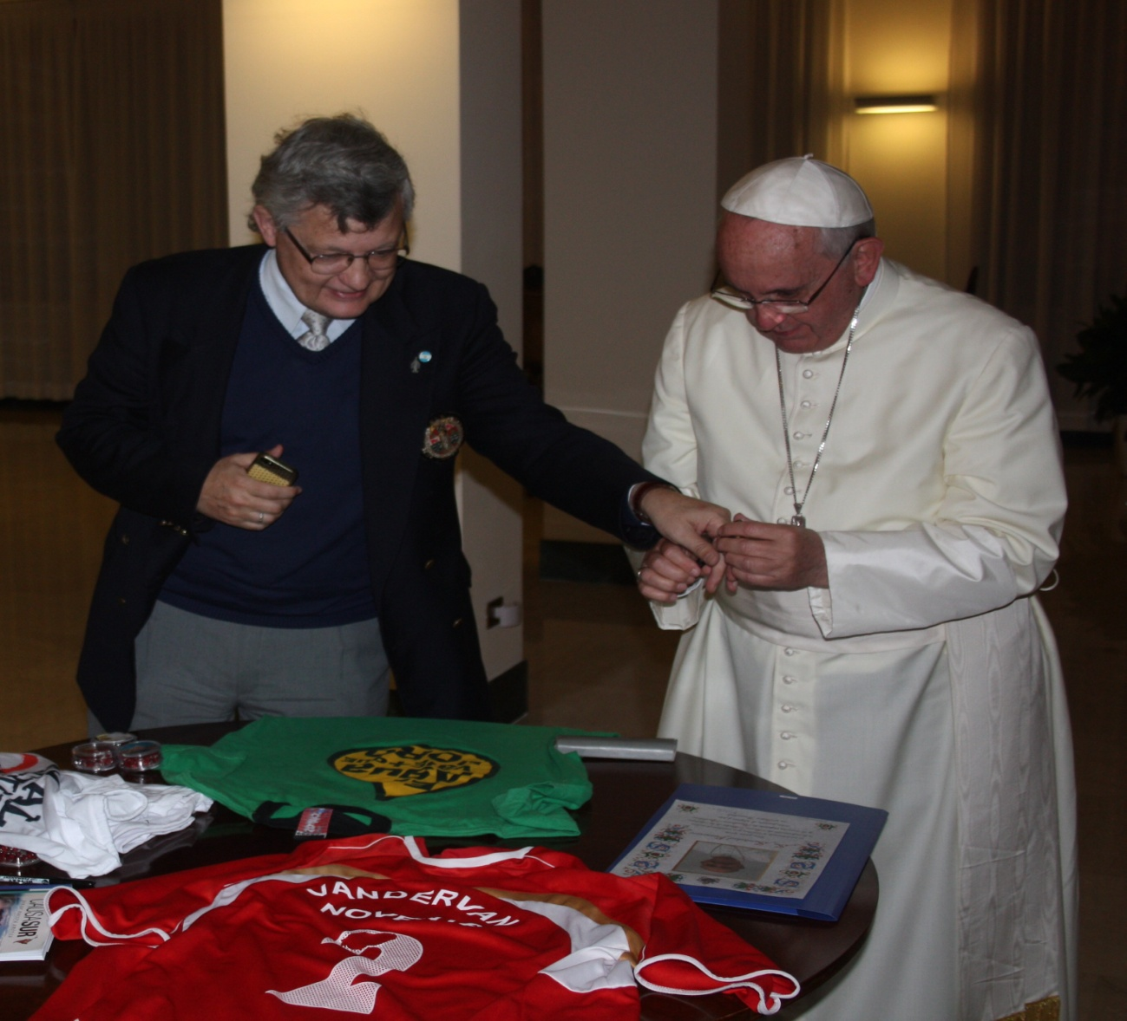
Los jueces del mas alto rango están citando en sus sentencias la encíclica Laudato Si. Sugiero incorporar citas que se apoyen en nuestros reclamos y denuncias

Slide 28
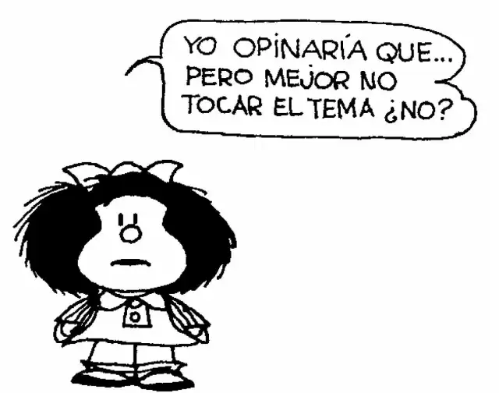
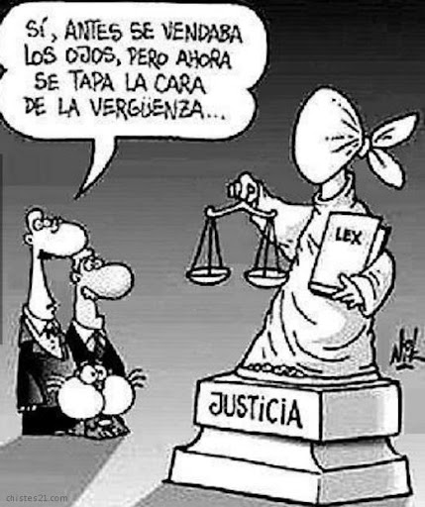
Gracias por la paciencia en escucharme

